Slide 1
أوراق عمل وحدة
(يلتزم بقواعد الأمن والسلامة)
إعداد :
محسنه صالح عبيد العولقي

Slide 2
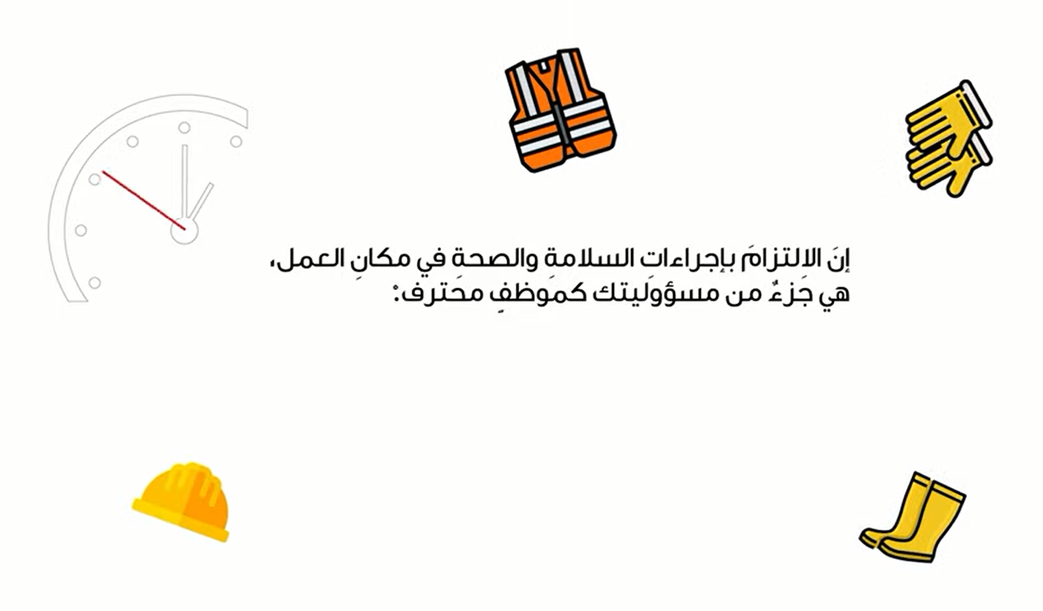
الدرس الرابع
المعيار | المخرج | عنوان الدرس | الوحدة
يطبق توجيهات المدرب عند شرح إجراءات الأمن والسلامة يميز الإشارات والعلامات التي يضعها المدرب في أماكن العمل المحددة | يطبق قواعد الأمن والسلامة في مكان العمل | تطبيق قواعد الأمن والسلامة | يلتزم بقواعد الأمن والسلامة
رابط الفيديو

